Slide 1
第2章 离散信源
及其信息测度
2.1 信源的数学模型及分类
2.2 离散信源的信息熵
2.3 信息熵的基本性质
2.5 离散无记忆的扩展信源
2.6 离散平稳信源
2.8 信息冗余度与自然语言的熵

Slide 2
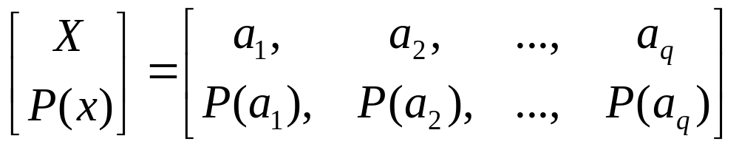
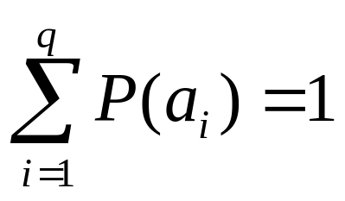
2.1 信源的数学模型及分类
—— 离散信源
特点[P20]
  信源输出X是单个值
  X的取值是有限的或可数的
  （不同时刻间X的取值彼此统计独立）
例
  英文字母、ASCII码、整数集
数学模型

Slide 3
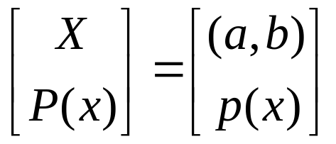
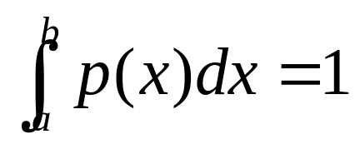
2.1 信源的数学模型及分类
—— 连续信源
特点[P20]
  信源输出X是单个值
  X的取值是不可数的
例
  某时刻测得的电压值
数学模型

Slide 4
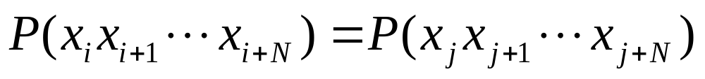
2.1 信源的数学模型及分类
—— 离散平稳信源*
特点[P21]
  信源输出是随机序列（矢量）X=(X₁, X₂,…, X_{N})
  X_{i}的取值是有限的或可数的
  X的各维概率分布与时间起点无关
例
  英文单词
数学模型

Slide 5
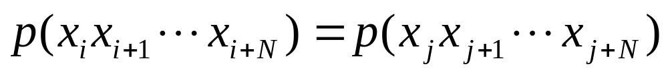
2.1 信源的数学模型及分类
—— 连续平稳信源*
特点[P21]
  信源输出是随机序列（矢量）X=(X₁, X₂,…, X_{N})
  X_{i}的取值是不可数的
  X的各维概率密度函数与时间起点无关
例
  时间上采样后的电压信号
数学模型

Slide 6
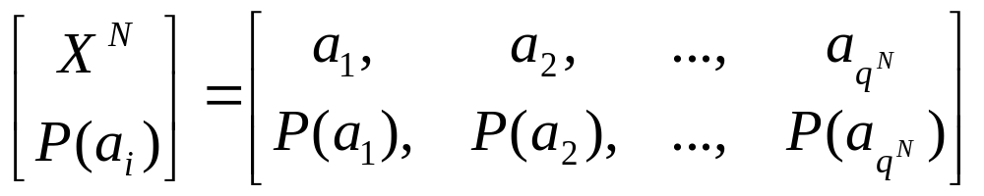
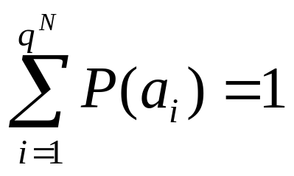
2.1 信源的数学模型及分类
——离散无记忆信源的N次扩展
特点[P22]
  是离散平稳信源[X, P]
  X_{i}彼此是统计独立的
例
  N个完全一样的硬币一起投得的结果
  一个硬币连续投N次的结果
数学模型

Slide 7
2.1 信源的数学模型及分类
——有记忆信源
特点[P22]
  信源输出是随机序列（矢量）X=(X₁, X₂,…, X_{N})
  X_{i}彼此是非统计独立的
例
  英文单词、离散化图像
m阶马尔可夫信源[P22]
  记忆长度为m+1：X_{i}只与X_{i-1}X_{i-2}…X_{i-m}有关

Slide 8
2.1 信源的数学模型及分类
——随机波形信源（模拟信源）
特点[P23]
  信源输出是随机过程
  可通过离散化转变为连续或离散信源
例
  电压信号

Slide 9
第2章 离散信源
及其信息测度
2.1 信源的数学模型及分类
2.2 离散信源的信息熵
2.3 信息熵的基本性质
2.5 离散无记忆的扩展信源
2.6 离散平稳信源
2.8 信息冗余度与自然语言的熵

Slide 10
2.2.1 自信息
—— 例2.1[P25]
设一条电线上串联了8个钨丝灯泡，其中有且只有一个灯泡已损坏。利用万用电表测量电路是否断路，获得足够信息确定损坏的灯泡。

Slide 11
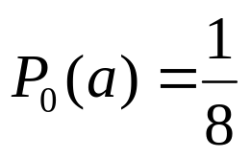


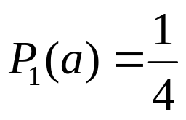


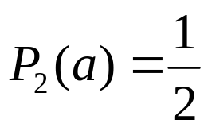




2.2.1 自信息
—— 例2.1
概率
不确定性
信息量
断路
断路
通路

Slide 12
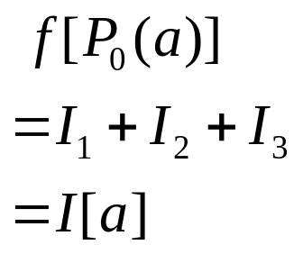
2.2.1 自信息
—— 例2.1
概率
不确定性
信息量
断路
断路
通路

Slide 13
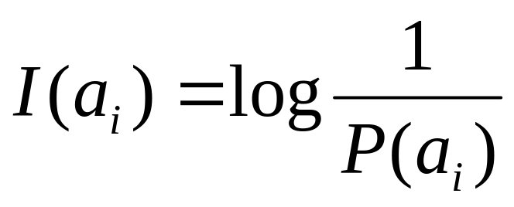
2.2.1 自信息
—— 信息量的定义[P26]
设
  a_{i}：某事件
  P(a_{i})：a_{i}发生的概率
  I(a_{i})：a_{i}发生所含的自信息量
则
  I(a_{i})是P(a_{i})的单调递减函数
  当P(a_{i})=1时， I(a_{i})=0
  当P(a_{i})=0时， I(a_{i})=∞
  两个独立事件的联合信息量等于它们分别的信息量之和。

Slide 14
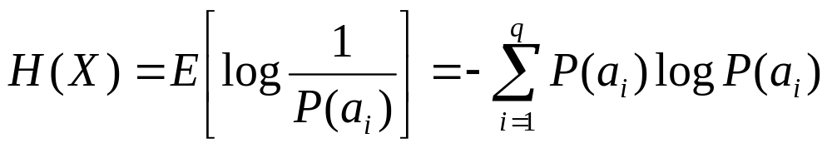
2.2.1 自信息
—— 信息熵
定义[P29]：平均自信息量、信息熵
  自信息的数学期望

Slide 15
第2章 离散信源
及其信息测度
2.1 信源的数学模型及分类
2.2 离散信源的信息熵
2.3 信息熵的基本性质
2.5 离散无记忆的扩展信源
2.6 离散平稳信源
2.8 信息冗余度与自然语言的熵

Slide 16
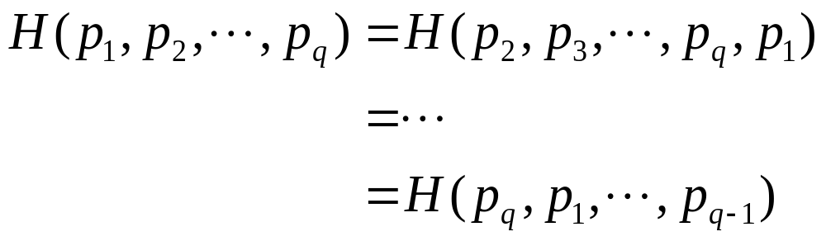
2.3 信息熵的基本性质
—— 对称性[P33]
当p₁, p₂, … ,p_{q}的顺序任意互换时，熵不变
意义
  熵只与概率的大小有关

Slide 17
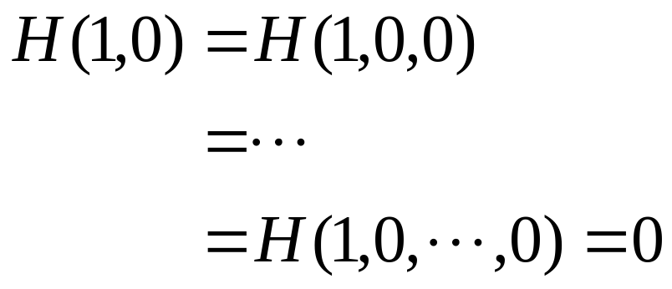
2.3 信息熵的基本性质
—— 确定性[P33]
当p₁, p₂, … ,p_{q}中有一个为1、其余为0，熵为0
意义
  只会输出同一个消息的信源，熵为0

Slide 18
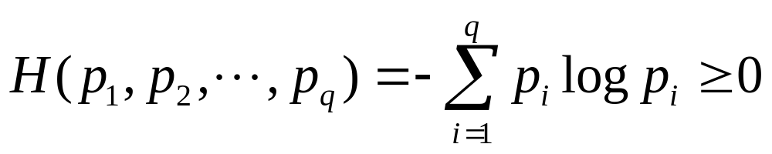
2.3 信息熵的基本性质
—— 非负性[P33]
熵为非负数

Slide 19
2.3 信息熵的基本性质
—— 扩展性[P34]
意义
  增多一个概率很小的消息，熵不变

Slide 20
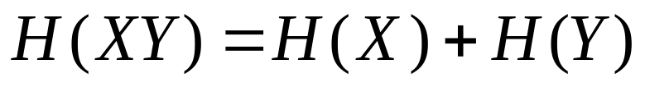
2.3 信息熵的基本性质
—— 可加性[P34]
独立统计信源X和Y，联合信源的熵为

Slide 21
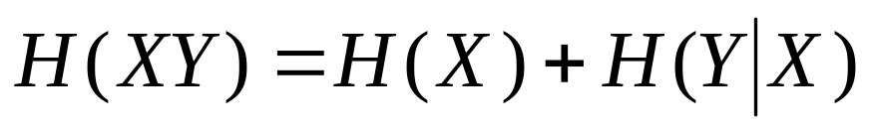
2.3 信息熵的基本性质
—— 强可加性[P35]
信源X和Y，联合信源的熵为

Slide 22

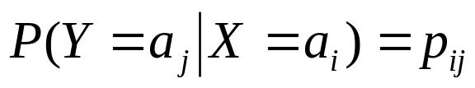
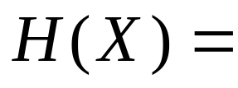
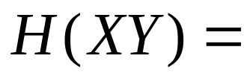
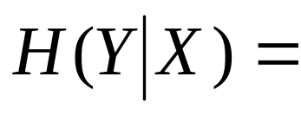
2.3 信息熵的基本性质
—— 强可加性[P35]
例
  设A={a₁=晴天，a₂=有雨}。
  明天的天气X的概率为：
  后天的天气Y的条件概率为：

Slide 23
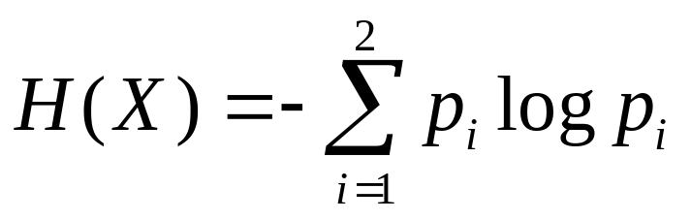
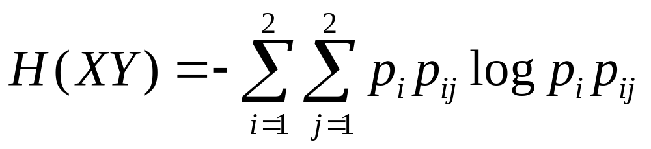
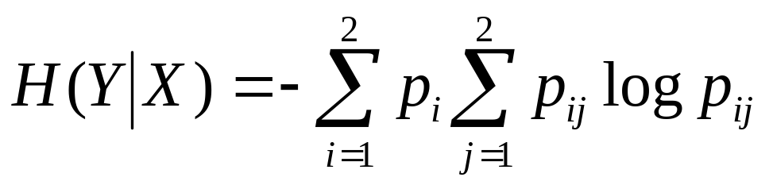
2.3 信息熵的基本性质
—— 强可加性[P35]
例
  设A={a₁=晴天，a₂=有雨}。
  明天的天气X的概率为：
  后天的天气Y的条件概率为：

Slide 24
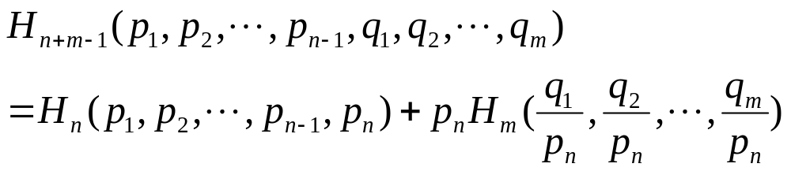
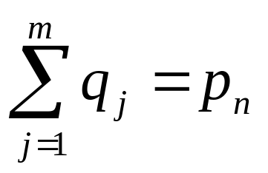
2.3 信息熵的基本性质
—— 递增性*[P37]
若原信源中有一个消息被划分为多个消息，且概率之和相等，则熵增加

Slide 25
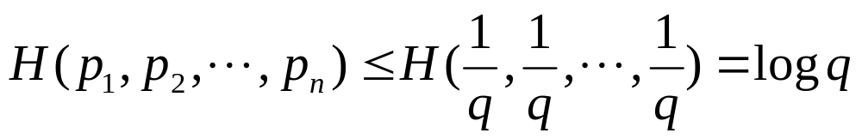
2.3 信息熵的基本性质
—— 极值性[P39]
所有消息等概率分布时，熵最大
最大离散熵定理

Slide 26
第2章 离散信源
及其信息测度
2.1 信源的数学模型及分类
2.2 离散信源的信息熵
2.3 信息熵的基本性质
2.5 离散无记忆的扩展信源
2.6 离散平稳信源
2.8 信息冗余度与自然语言的熵

Slide 27
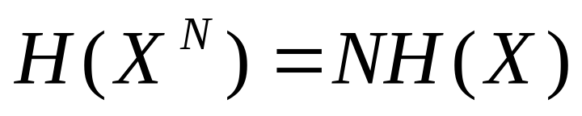
2.5 离散无记忆的扩展信源
—— X^{N}的熵
设一个离散无记忆信源的概率空间为
则其N次扩展信源X^{N}的概率空间为
则X^{N}的熵为

Slide 28
第2章 离散信源
及其信息测度
2.1 信源的数学模型及分类
2.2 离散信源的信息熵
2.3 信息熵的基本性质
2.5 离散无记忆的扩展信源
2.6 离散平稳信源
2.8 信息冗余度与自然语言的熵

Slide 29
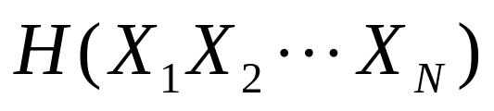
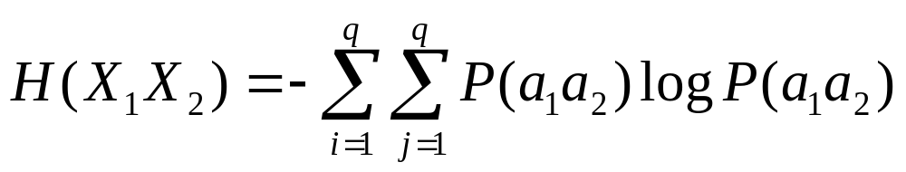
2.6.2 离散二维平稳信源及其熵
—— 联合熵
把N个消息看成一个消息，则联合熵为
  物理意义：平均每N个消息所包含的信息量
例：当N=2时，联合熵为

Slide 30
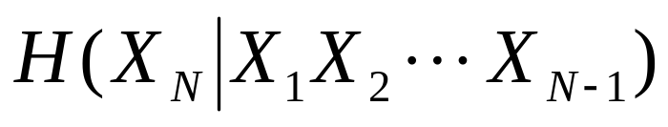
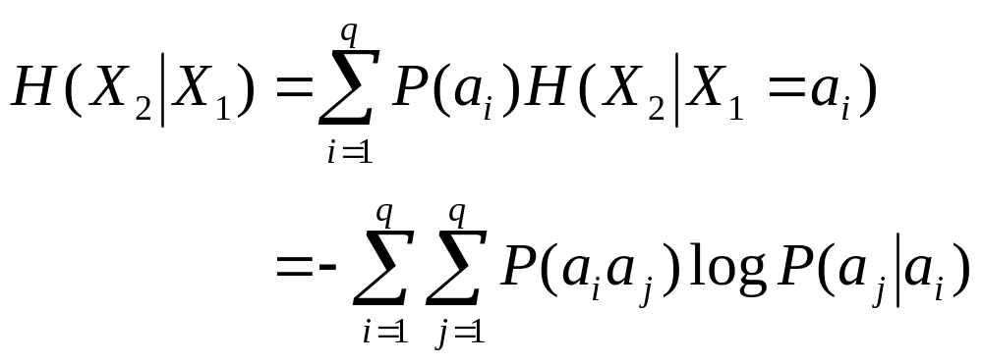
2.6.2 离散二维平稳信源及其熵
—— 条件熵
把N个消息看成一个消息，则条件熵为
  物理意义：平均地，已知N-1个消息时，第N个消息所包含的信息量
例：当N=2时，条件熵为

Slide 31
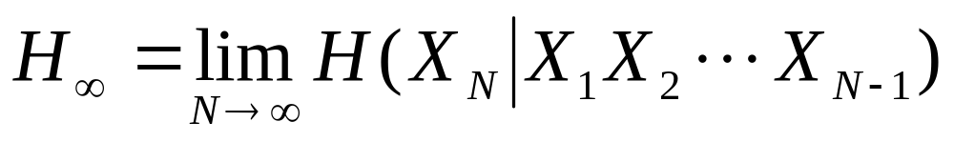
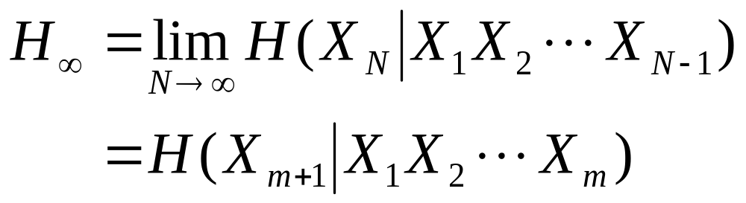
2.6.3 离散平稳信源的极限熵
—— 极限熵
极限熵：
m阶马尔可夫信源，极限熵为：

Slide 32
第2章 离散信源
及其信息测度
2.1 信源的数学模型及分类
2.2 离散信源的信息熵
2.3 信息熵的基本性质
2.5 离散无记忆的扩展信源
2.6 离散平稳信源
2.8 信息冗余度与自然语言的熵

Slide 33
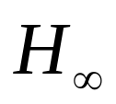
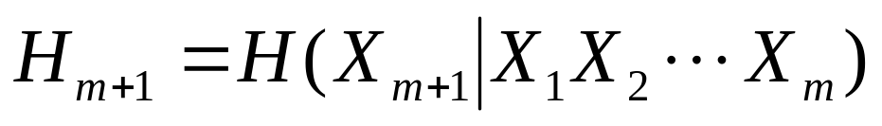
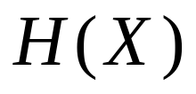
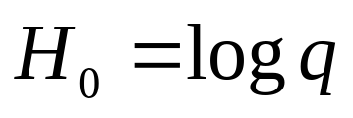
2.8 信息冗余度与自然语言的熵
—— 熵的近似
一般的信源
m阶马尔可夫信源
无记忆信源
等概率分布无记忆信源
近似
递减
近似
近似

Slide 34
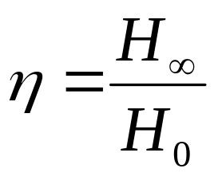
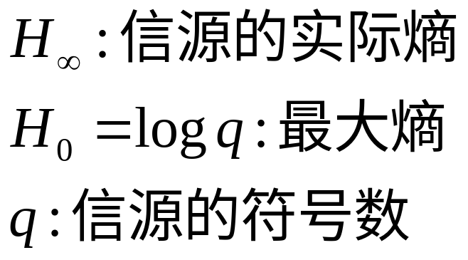
2.8 信息冗余度与自然语言的熵
—— 熵的相对率
信源实际熵与具有同样符号集的最大熵的比值

Slide 35
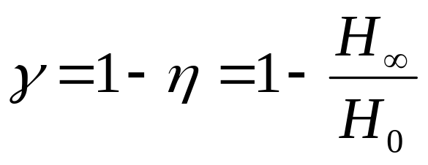
2.8 信息冗余度与自然语言的熵
—— 信息冗余度
定义
特点
  冗余度越大——实际熵越小——符号间相关性越强
  冗余度越小——实际熵越大——符号间相关性越弱
  冗余度为零——实际熵最大——符号间相关性无

Slide 36
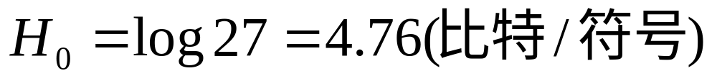
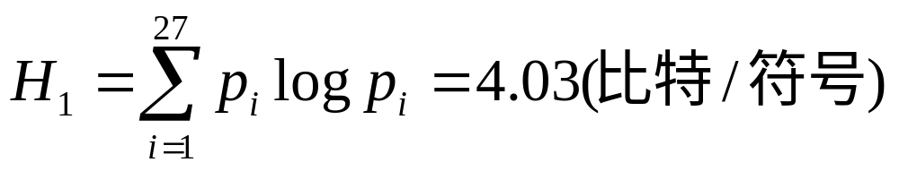
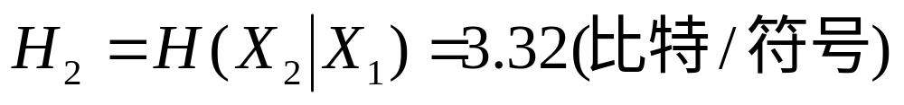
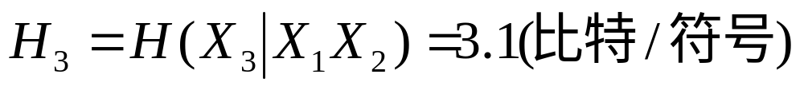
2.8 信息冗余度与自然语言的熵
—— 英文字母组成的信源的熵
等概率无记忆信源——最大熵
无记忆信源（概率见表2.6[P68])
一阶马尔可夫信源
二阶马尔可夫信源

Slide 37
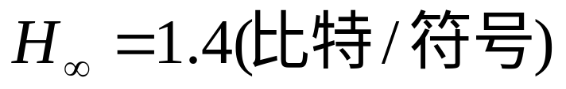
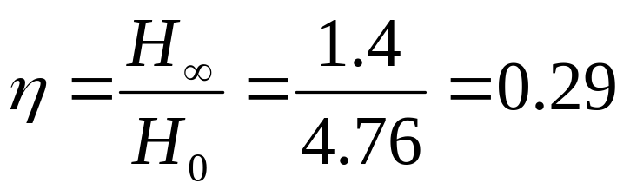
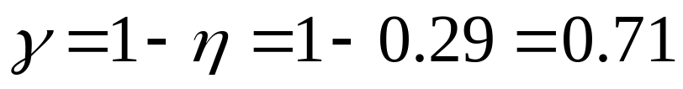
2.8 信息冗余度与自然语言的熵
—— 英文字母组成的信源的熵
实际熵（一般认为）
相对率
冗余度

Slide 38
2.8 信息冗余度与自然语言的熵
—— 实例
 | 文件大小 (bytes) | bits/符号
原文件 | 132,957 | 8
ZIP | 42,429 | 2.55
RAR | 30,966 | 1.86
7Zip | 30,856 | 1.85

Slide 39
2.8 信息冗余度与自然语言的熵
—— 冗余度的利弊
冗余度小——效率高
  原文件：132,957 bytes
  RAR压缩后：30,966 bytes
冗余度大——抗干扰性强
  “中?人民?和国”：容易识别（纠错）
  “?国”：难以识别（纠错）

